Slide 1
Tripal
X1 Y1 Z1

Slide 2
Ülesande püstitus
Eesmärk
Rakendus Android platvormile
Siduda erinevad reisi osad
Lihtsustada reisi planeerimist
Anda hea ülevaade kulutuste kohta
Lihtne ja kasutajasõbralik
Suunatud puhkusereisidele

Slide 3
Põhilised funktsioonid
Reisieelarve koostamine
Piltide/videote organiseerimine
Märkmete ja meeldetuletuste loomine

Slide 4
Tööriistad
Keskkond: Android Studio, Fluid UI
Keel: Java, XML

Slide 5
Tööjaotus
Projektijuht – X1
Arendaja – Y1
Disainer – Z1

Slide 6
Tulemus
Rakendus, mis täidab kõiki oma funktsioone
Funktsioonid töötavad internetiühenduseta
Lihtne kasutada

Slide 7
Arendusprotsess
Algne idee kirjapanek, nõuded, funktsionaalsus
Algne disain FluidUI-s, Git repository ülesseadistamine Bitbucketis
Android Studio ja Javaga tutvumine
Arendamine ja disainimine
Lõplik disain
Testid, bugfixid

Slide 8
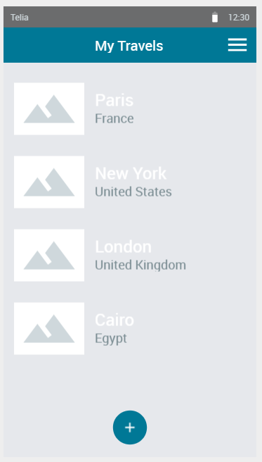
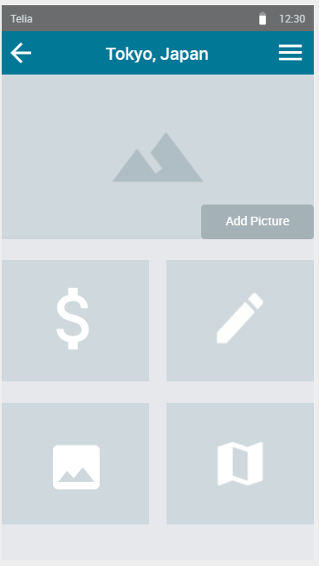
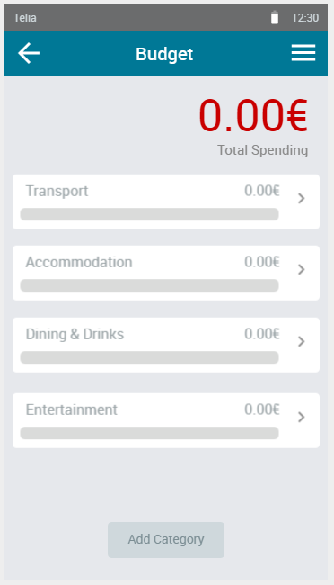
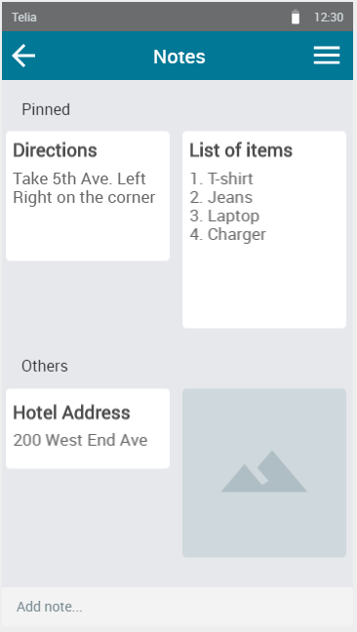
Algne disain

Slide 9
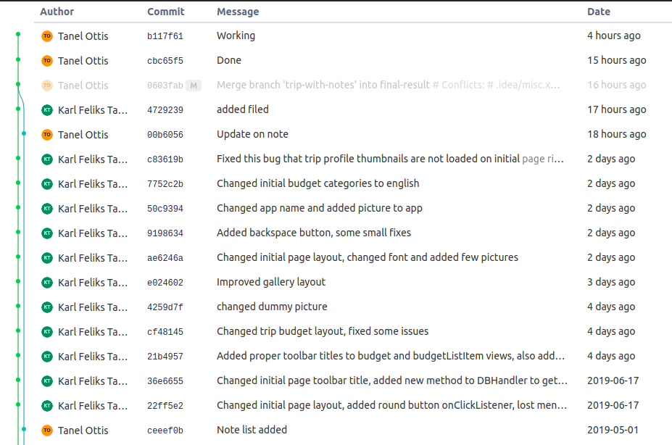
Git repository

Slide 10
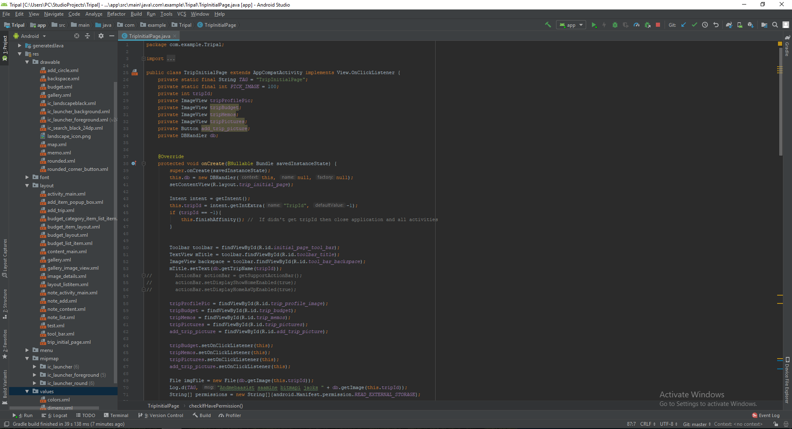
Android Studio

Slide 11
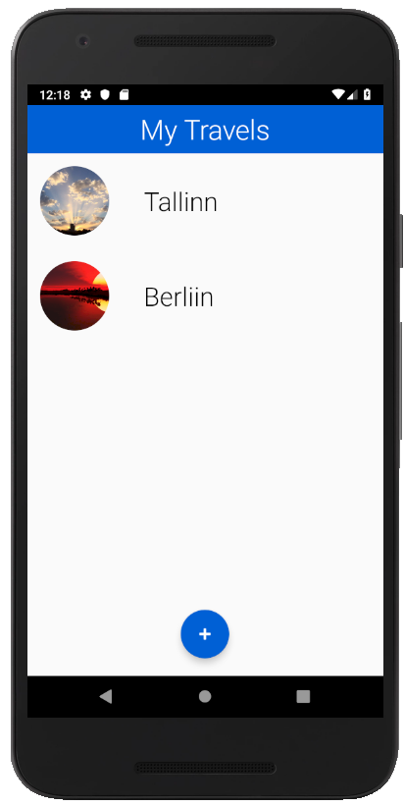
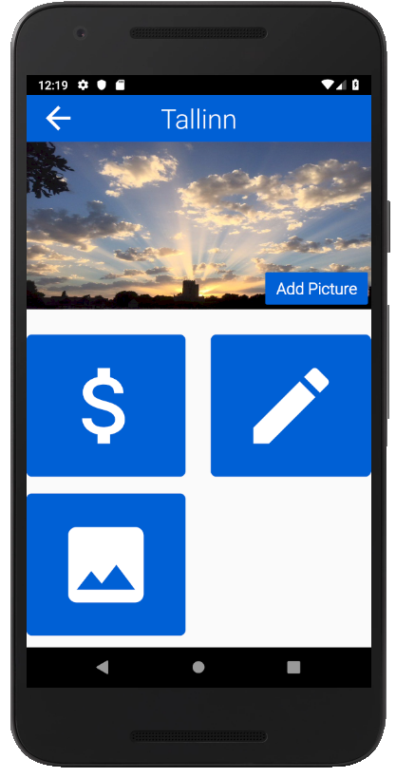
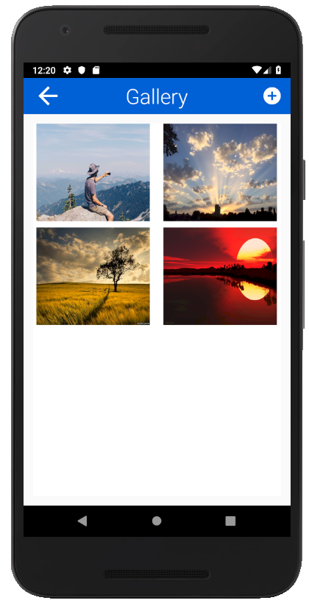
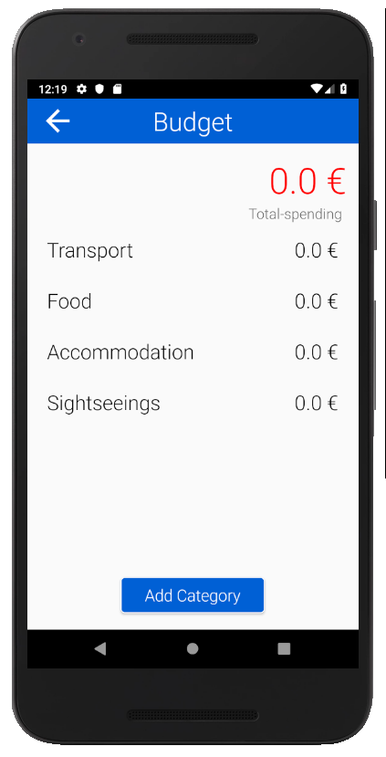
Lõplik disain

Slide 12
Aitäh tähelepanu eest!

